Slide 1
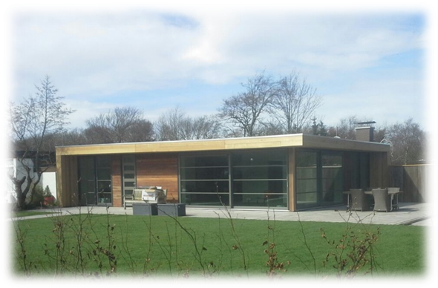
Project 1.2
Werkvoorbereiding

Slide 3
Wat is werkvoorbereiding?
Plannen
Begroten/Calculeren
Tekenen
Materialen bestellen
Onderaannemers contracteren
….
Film werkvoorbereiding

Slide 4
Project 1.2
Afspraken de komende periode:
Elke week een aantal opdrachten
Inlevermoment uiterlijk zondag 23:59 uur
Te laat inleveren is een 1
Persoonlijke omstandigheden/ziekte/… neem contact op met Anita, Jan Peter, Selma of Shair

Slide 5
digibib
Iedereen moet Digibib aanschaffen.
Nog niet gedaan? Dan gaan we dit straks gezamenlijk regelen
https://digibib.consortiumbo.nl/mijndigibib/

Slide 6
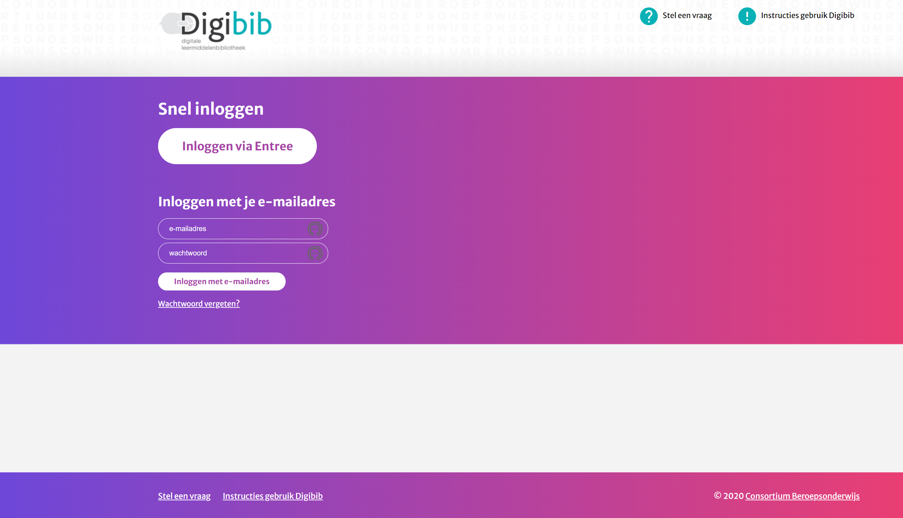

Slide 7
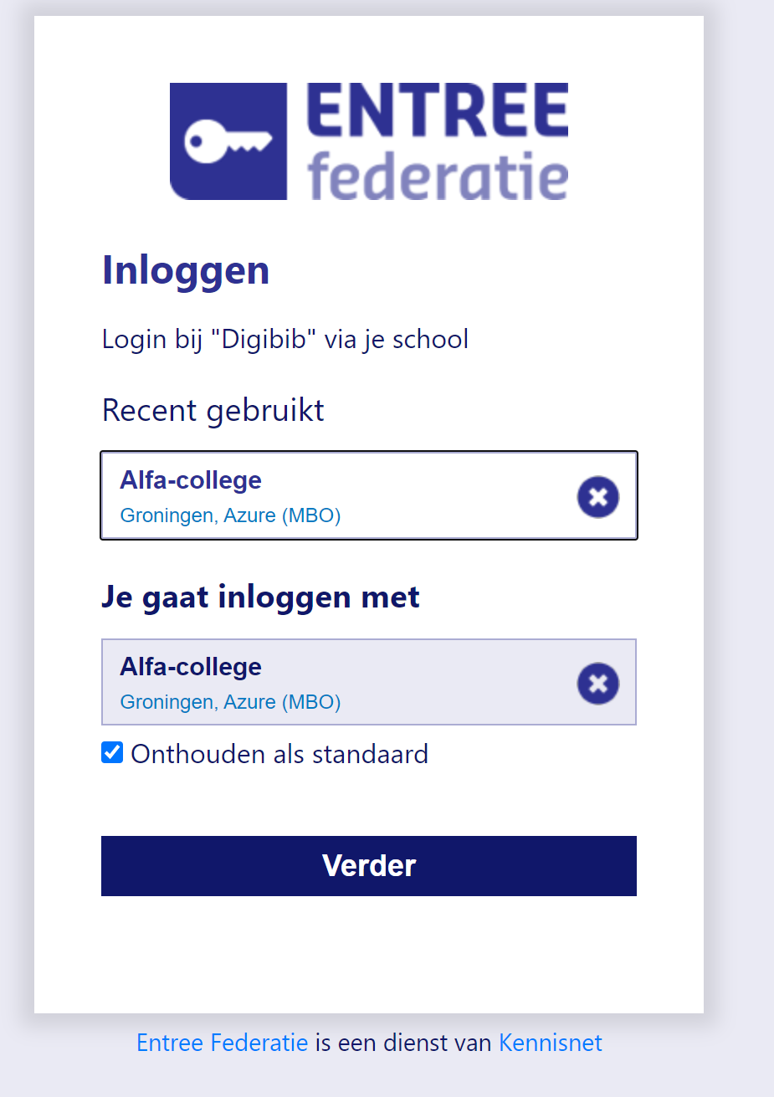

Slide 9
Project 1.2: bouw pw-02 vakantiewoning

Slide 10
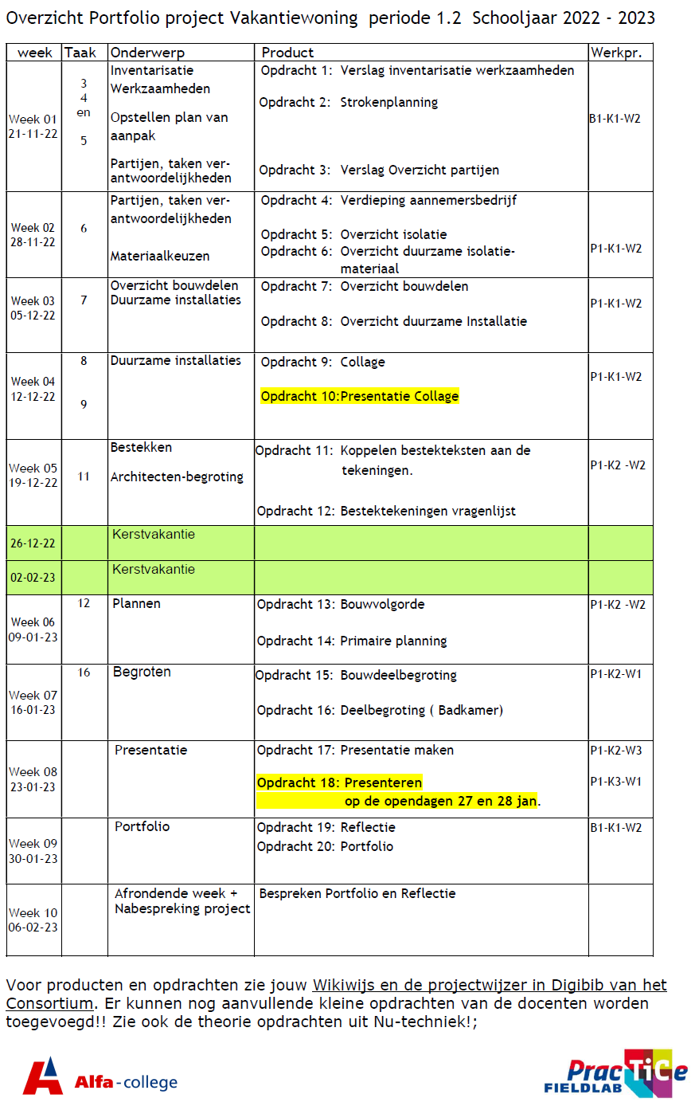

Slide 12
opdracht 1: Inventarisatie werkzaamheden
Inventariseer welke opdrachten je deze periode gaat doen
Denk na wat deze opdracht volgens jou inhoud
Denk na wat je bij deze opdracht verwacht te gaan leren.
Bedenk ook hoe lang je verwacht met zo’n opdracht bezig te zijn.
Dit beschrijf je in een verslag

Slide 13
Nu aan de slag

Slide 14
opdracht 2: Plan van aanpak/ planning
Je hebt nagedacht over alle opdrachten
Maak hiervan een strokenplanning in Excel

Slide 15
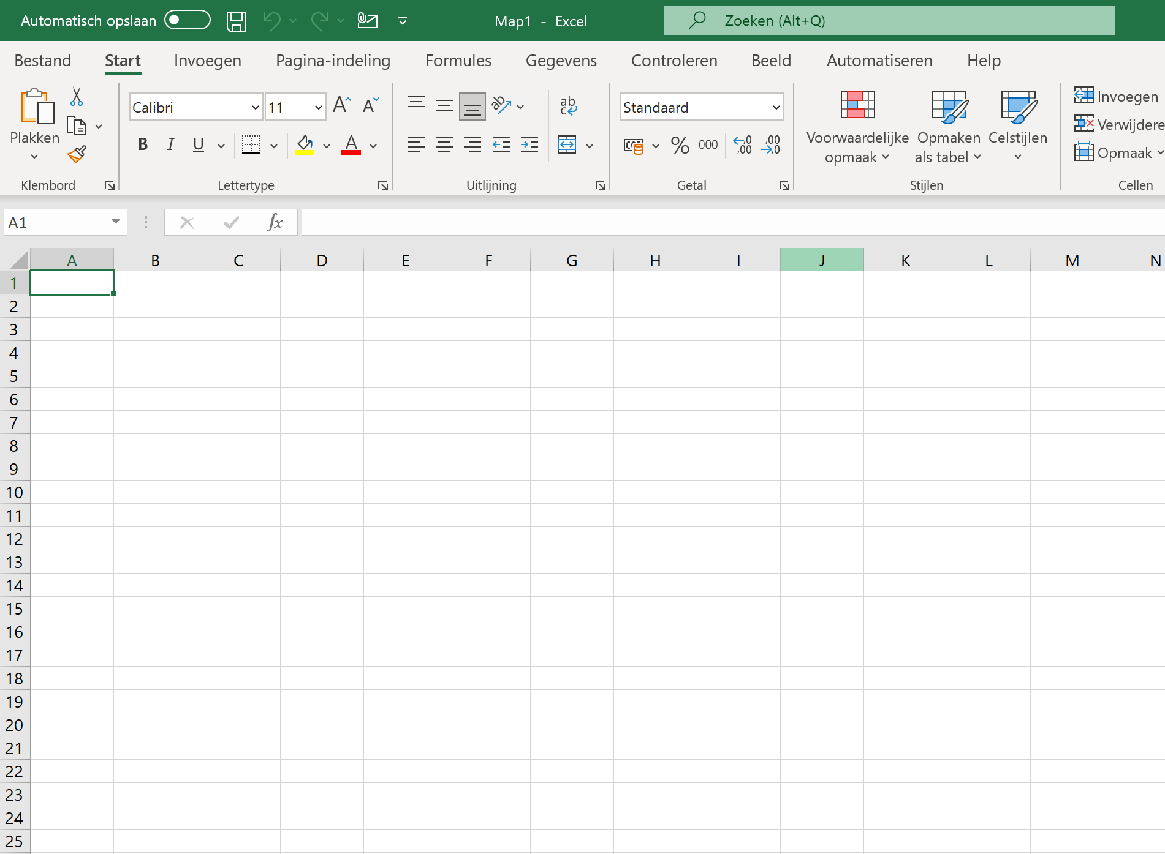
Hoe werkt excel?

Slide 16
Voorbeeld strokenplanning

Slide 17
Nu aan de slag

Slide 18
Inleveren opdrachten
Uiterlijk zondag om 23:59 uur lever je de 3 opdrachten van deze week in via Teams als voorlopige opdracht.
Volgende week geven we feedback op een aantal van de ingeleverde opdrachten.
Daarna kun je de opdrachten verbeteren/aanpassen en als definitief opnieuw inleveren.
Let op: zowel de voorlopige als de definitieve versie worden beoordeeld, dus beide inleveren!

